Slide 1



Автоматизация развертывания инфраструктуры. Ansible
+
slurm.io

Slide 2
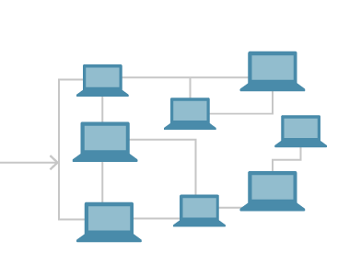
Требования
Много серверов
Хранить конфигурацию
Восстанавливать сервера
Добавлять и удалять сервера
slurm.io

Slide 3
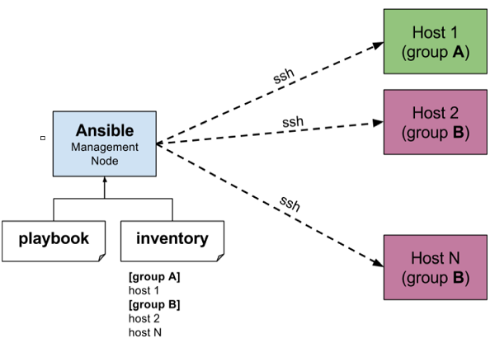
Ansible плюсы-минусы
Не нужен агент
SSH
YAML
Идемпотентность
slurm.io

Slide 4
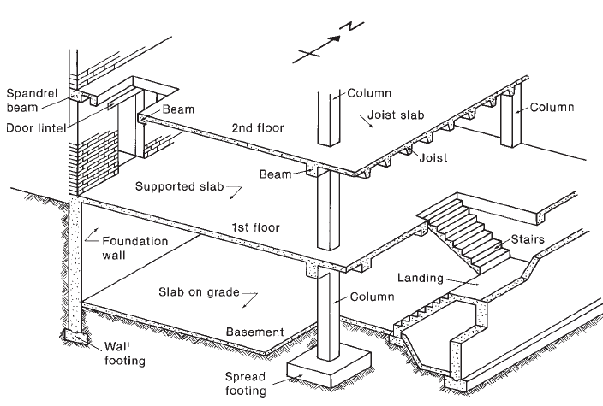
Ansible сущности
Task
Role
Variables
Template
Script
Handler
slurm.io
4

Slide 5
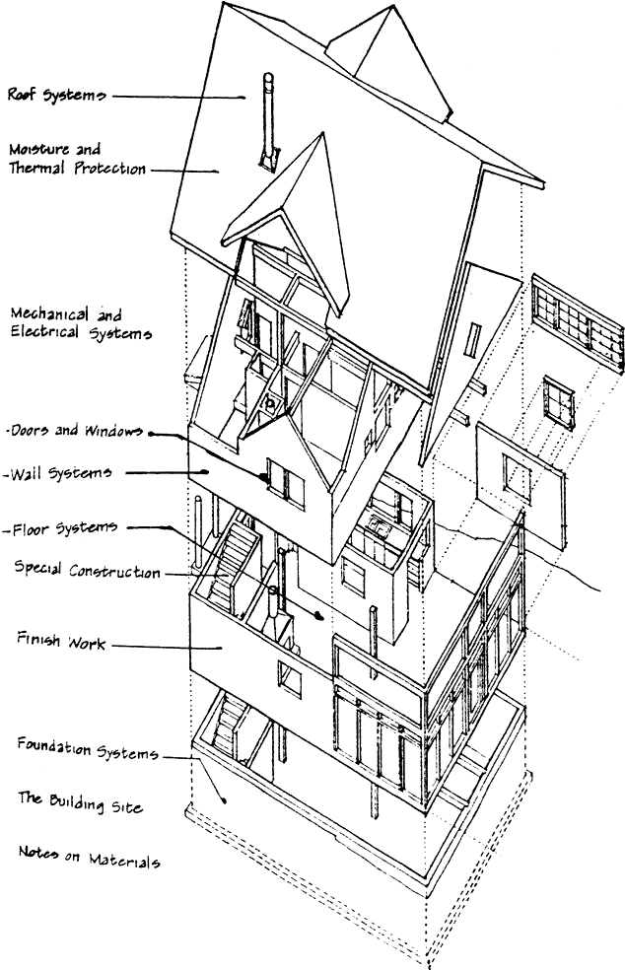
Ansible сущности
playbook
Inventory
group
slurm.io
5

Slide 6
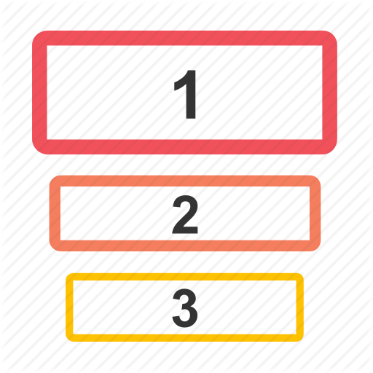
Приоритет переменных
Extra vars
Playbook vars
inventory/host_vars
inventory/group_vars
role/defaults
slurm.io
6

Slide 7

Ускорение
[ssh_connection]
ssh_args = -o ControlMaster=auto -o ControlPersist=600s -o UserKnownHostsFile=/dev/null
pipelining = True
control_path = /tmp/ansible-ssh-%%h-%%p-%%r
slurm.io
7

Slide 8

Вопросы ?
slurm.io
8

